Slide 1

内部审计职能介绍（前言 1/5）
作为一个新的部门，集团财务管理中心---审计部，可能还未曾被大家所熟悉，本文将通过以下方面的简短介绍，增加大家对內部审计的了解和认识。

Slide 2

内部审计职能介绍（前言 2/5）
为了让大家更进一步了解内部审计，我们将从以下几个方面对内部审计进行说明：
了解集团设立内部审计的目的
了解什么是内部审计
了解内部审计的对象、工作范围及内容
了解内部审计的作业流方式
了解内部审计的架构与行事风格

Slide 3

内部审计职能介绍（前言 3/5）
集团花钱养个审计部门，养活审计人员是干什么的？
不了解内部审计之前大家普遍都这么认为：审计人员是来监督我们的；是来抓我们的小辫子的；来给我们找麻烦的。

Slide 4

内部审计职能介绍（前言 4/5）
其实我们内部审计人员的角色既不是监督者、更不是麻烦制造者，而是大家的协助者，是朋友。
是协助大家建立及制定內部监控机制，识别和管理风险的，为大家提供建议和咨询服务的，是为了大家更经济有效地履行其职责，最终实现其组织目标。

Slide 5

内部审计职能介绍（前言 5/5）
内部审计是干什么的？
內部审计是集团內部建立的一个独立的职能部門，通过对集团內部各项业务和控制进行独立的确认和评价，来确定其是否遵循了公司的政策、制度和程序、是否符合既定标准、是否有效地和经济地使用了资源、是否正在实现组织的目标，并据此对所审查的活动，向组织內的管理层及各部门提供分析、评价、建议和咨询，协助大家更有效地履行其职责，最终实现其组织目标。

Slide 6
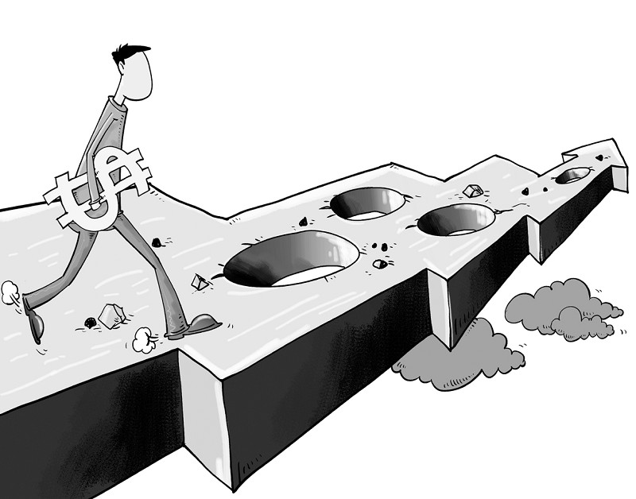
内部审计职能介绍（设置内审的目的 1/1）
任何企业的存在和发展都伴
随着各种各样的不确定性，
有时，这种不确定性的后果
很严重，这就是风险。
集团设置内部审计的目
的：进一步强化内部控制、
改善经营管理，促进公司高
效持续经营，是協助组织成
员认真履行他们的职责，更
经济有效地完成集团交与的
任务。
说到底设置内部审计的
目的是为了防范风险，协助
组织内成员实现组织目标。

Slide 7

内部审计职能介绍（内部审计的定义 1/2）
专业定义：
内部审计是由独立的专门机构或人员接受委托或根据授权，对组织的经营业务开展独立、客观的确认、评价和咨询，旨在增加组织价值和改善组织的运营。它通过应用系统的、规范的方法，评价并改善风险管理、控制及治理过程的效果，帮助组织实现其目标。

Slide 8





内部审计职能介绍（内部审计的定义 2/2）
比较通俗的解释：从管理四大职能的角度理解，内部审计应该定义为：以经营活动为载体，对反映在经营活动中的计划职能、组织职能、领导职能和控制职能进行的确认、评价和提供咨询的服务活动。
管理的职能
计划职能
组织职能
领导职能
控制职能

Slide 9
内部审计职能介绍（内部审计对象 1/1）
审计对象：是集团本部和下属全资公司、控股公司的各职能部门、人员、资产、财务收支及其有关的经营管理活动，以及作为提供这些经济活动信息载体的会计资料及相关资料。
审查会计资料和相关资料是现象，本质是通过审查会计资料和相关资料所反映的经营管理活动。

Slide 10
内部审计职能介绍（内部审计范围 1/2）
我们审计部的工作范围是经集团董事总经理批准的内部审计章程和制度所规定的。具体有以下九条：
确认集团本部及下属全资公司、控股公司、及其设立的其他机构对集团、公司制定的政策、制度、程序、目标及计划的贯彻执行实情况；
财务收支及其有关的经济活动的审计；
日常经营管理活动的审计；
评价公司资产的使用、管理及保值、增值情况；

Slide 11
内部审计职能介绍（内部审计范围 2/2）
承上页
确认大型采购项目、工程项目预、决算的执行情况及其合法性和真实性；
离任审计和经济责任审计；
协助组织识别、衡量和削弱已有或潜在风险，以提高组织的风险管理水平；
向集团内各部门及管理层提供协助和咨询服务；
其他认定事项。

Slide 12
内部审计职能介绍（内部审计工作内容 1/4）
我们审计部的工作内容是经集团董事总经理批准的内部审计章程和制度所规定的。
概括为以下十六 条：
对公司内部监控机制的可靠性、有效性和完整性进行审查和评估；
对公司组织结构、系统和程序是否恰当进行审查和评估，以确保成果与既定目标一致；
对以确保遵守各项规章制度和既定内部政策为目标的各项制度进行审查和评估；

Slide 13
内部审计职能介绍（内部审计工作内容 2/4）
承上页
对经营活动是否遵循了集团或公司的政策、制度、计划、程序、进行审查；
对财务和营运资料的可靠性和完整性进行审查和评价；
对企业的人力、财政和物质资源的利用是否切实有效、厉行节约并有所保障，进行审查和评估；
对资产的安全和完整进行审查和评估；
对集团和各控股公司及其他分支机构的项目投入资金、资产使用及其效果进行审查和评价；

Slide 14
内部审计职能介绍（内部审计工作内容 3/4）
承上页
鉴别和评价公司出现重大风险的可能性，并帮助公司改进风险管理工作；
进行特别项目的调查，查明薄弱环节或故障所在，并提出相关改进建议；
协助组织识别、衡量和削弱已有或潜在风险，以提高组织的风险管理水平；
协助各部门建立及制定內部监控机制和提供咨询服务；

Slide 15
内部审计职能介绍（内部审计工作内容 4/4）
承上页
单位领导离任或特殊工作人员离任审计；
单位领导或其他特殊工作人员的经济责任审计
调查及防止任何舞弊行为。
管理层交办的其他审计事项

Slide 16
内部审计职能介绍
内部审计职能介绍（内部审计工作方式 １/２）
内部审计工作的执行方式
自行检查：即通知被审计单位(部门)自行检查并
提交自查进度表由审计部复审和追踪。
书面审查：依据提供之文件、数据、凭证等检查
或查证。
现场查勘：至现场观察人、事、时、地、物，实
地查证。
面谈访查：对有关人员，至现场面谈或约适当场
所访谈。

Slide 17
内部审计职能介绍（内部审计工作方式 ２/２）
承上页
程序审查：依作业之过程进行穿行测试，查核
其程序遵循性，发现问题或缺失；
走动查核：不定时或随机至现场观察、谈话、
沟通；
参与工作：参加主办单位之会议或实际工作；
委托调查：如因技术或人力不足，必要时可委
托专业单位调查；
秘密调查：办理上级交办的特别审计项目。

Slide 18

内部审计职能介绍（内部审计工作流程 1/5）
审计部在实施审计工作前三天向被审计单位发出书面的审计通知书（通知被审计公司负责人和部门负责人），某些特殊性审计项目（如突击检查、财产盘点等）在实施时现场送达；
所有审计项目期待被审计单位的精诚协作和提供必要的工作条件；
内部审计工作在不影响被审计单位正常工作秩序的前提下开展。

Slide 19
内部审计职能介绍（内部审计工作流程 2/5）
审计人员在进驻被审计单位后，会向被审计单位
负责人或部门负责人说明审计意图，沟通相关需
要协作的事项，并听取被审计单位（部门）的相
关情况介绍；
现场审计工作的实施，我们的现场审计工作可能
会及涉：
（1）、查阅和复印留底相关文件或记录；
（2）、抽点相关实物财产、
（3）、口头或书面询问相关工作人员，
（4）、拍照、摄像或录音

Slide 20
内部审计职能介绍（内部审计工作流程 3/5）
经集团董事总经理批准的内部审计章程中已明确内部审计人员在履行职责时，可以不受限制地任意、直接、立即查阅属于公司的所有文件与记录，包括但不限于：
①、规章制度、会议记要、工作计划和总结等内部文件资料
②、凭证、账册、报表、对账记录、实物等会计资料；
③、签订的各类合同、招投标活动纪录、材料物资核价单
供应单位及人员信息档案等资料；
④、工程计划、施工图纸、预算、结算、决算等文件资料；
⑤、行政管理、人力资源管理、档案管理等文件资料；
⑥、其他与审计工作相关的资料。

Slide 21
内部审计职能介绍（内部审计工作流程 4/5）
审计人员在完成现场审计后，会就相关审计发现
与被审计单位（部门）负责人沟通，听取有关见
意见或建议；
审计部在提交正式的审计报告前，会按规定及时
征求被审计单位（部门）意见或建议。被审计单
自收到审计报告征求意见稿之日起5日内，将书
面反馈意见送交审计部；逾期未送，视为对审计
报告没有异议。

Slide 22
内部审计职能介绍（内部审计工作流程 5/5）
最终审计报告批准后，审计部在审计报告的基
础上结合不同情况，提交经批准的审计决定书
送达被审计单位（部门）；
审计决定书自送达之日生效，被审计单位(部门)
在收到审计决定书之日起30日内将其执行情况
书面报送集团审计部；
被审计单位对审计决定有异议的，应在收到之日
起10日内申请复审。

Slide 23
内部审计职能介绍（监督内部审计工作 1/1）
内部审计人依法依公司制度行使审计职权，内部
审计人员在执行审计工作的过程如有下列行为，
被审计单位（部门）可直接向其上级或集团财务
中心报告；
（1）、滥用职权或利用职权谋取私利的；
（2）、弄虚作假、徇私舞弊的；
（3）、玩忽职守、泄露机密的；

Slide 24
内部审计职能介绍（架构及行事作风 1/1）
目前，审计部的員工不多，但員工已考获国际及国
內审计师与会计师資格，我部将视集团的需要来增
聘人手，审计部设置在集团财务管理中心下，并向
财务管理中心总监刘红汇报和负责，但在审计工作
业务上享有较高的独立性。同时，我部将始终坚守
审计人应有的工作作风，正直不徇私、實事求是、
严谨及广开言路，聆听各方面有建设性的意見，务
求在集团内建立一個更完善、更有效用的內部评价
和咨询服务机制及文化。

Slide 25
内部审计职能介绍（结束语 1/1）
各位老总对前面所讲的有什么问题吗？
汇报完毕

Slide 26


内部审计职能介绍
谢谢大家！

